Slide 1
小便失禁照护技术
任务四 子任务四

Slide 2
目录
CONTENTS
01
小便失禁的原因
02
小便失禁的类型
03
小便失禁老年人的照护
04
照护过程中的注意事项

Slide 3
小便失禁的原因
01

Slide 4
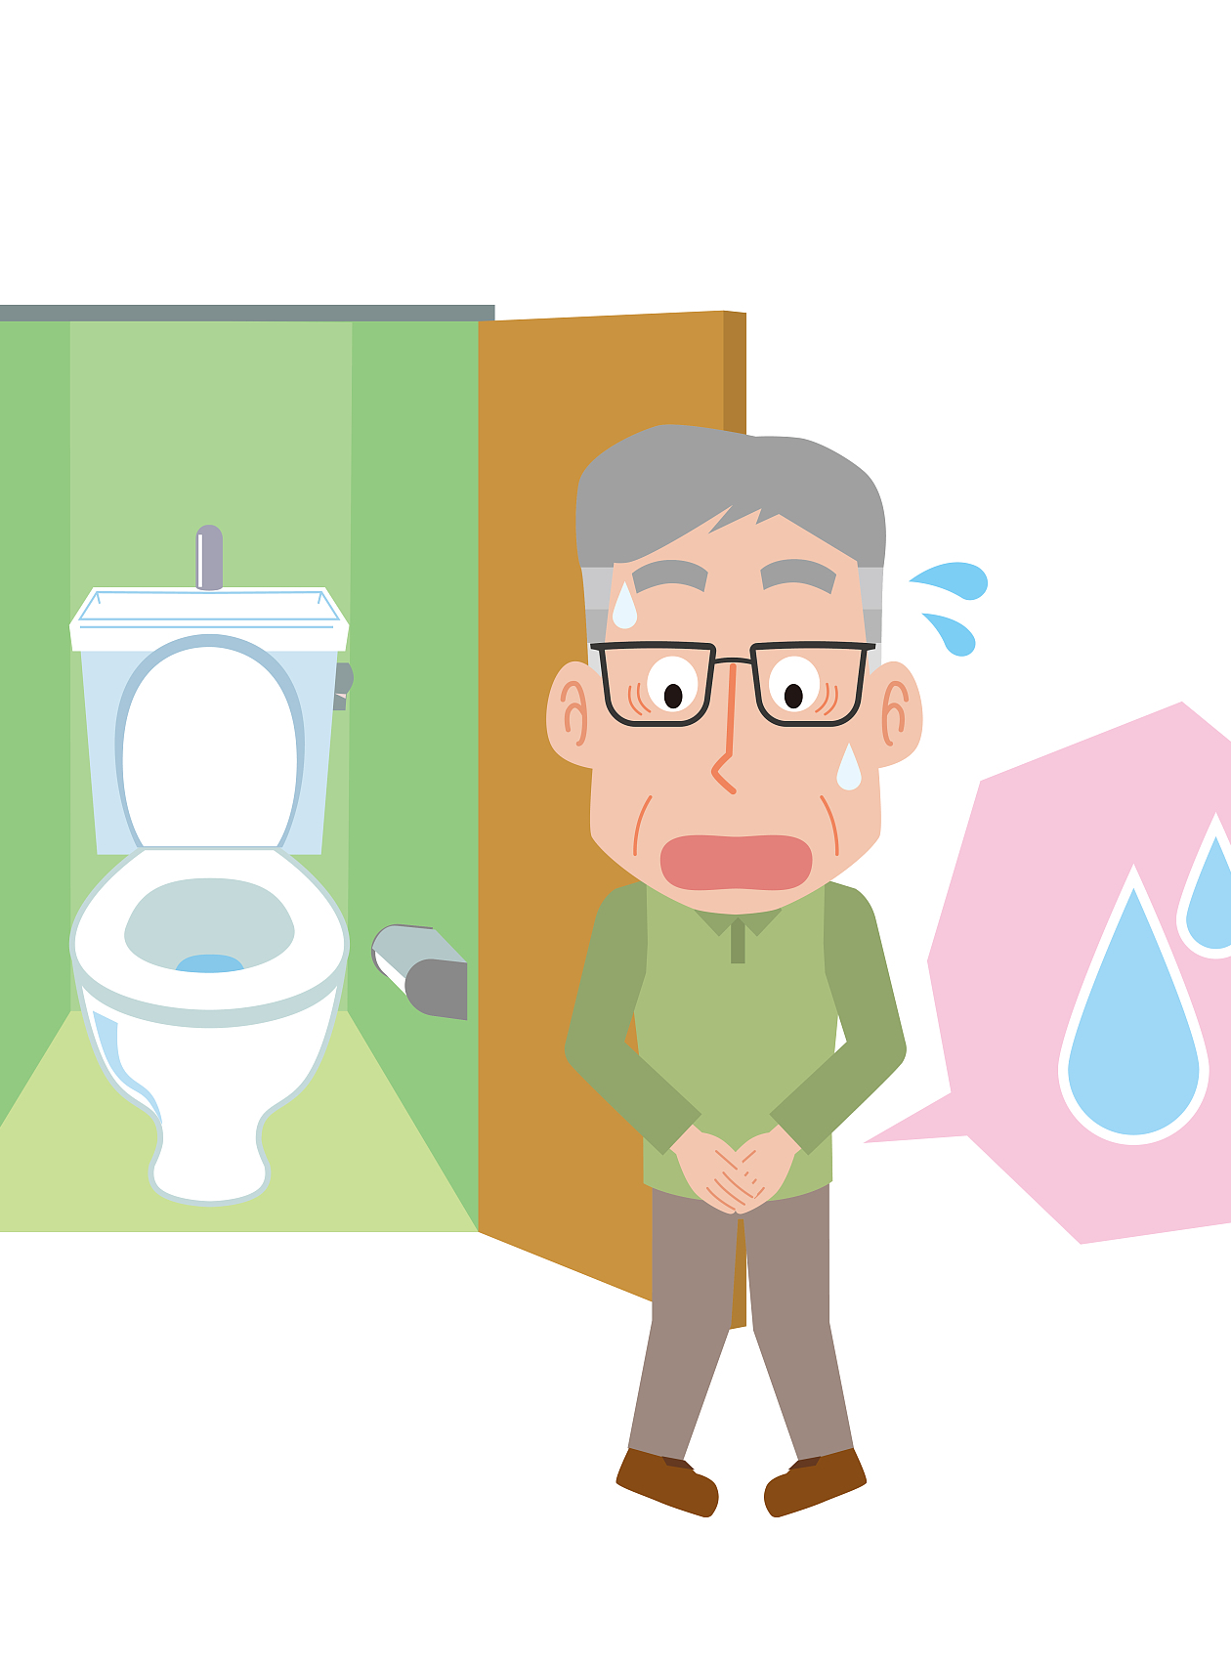
老年性前列腺肥大
前列腺增生的生理机制
常见症状与影响
随着年龄增长，前列腺细胞增殖导致前列腺体积增大，压迫尿道。
前列腺肥大可引起尿频、尿急、排尿困难等症状，影响生活质量。
诊断方法
治疗方案
通过直肠指检、尿流率测试和前列腺特异性抗原(PSA)检测来诊断前列腺肥大。
治疗包括药物治疗、物理治疗和手术治疗，以缓解症状和改善生活质量。

Slide 5
尿道结石、尿道狭窄
尿道结石导致的小便失禁
尿道狭窄引起的小便失禁
尿道结石可能阻塞尿流，导致排尿困难或尿液不自主流出，引起小便失禁。
尿道狭窄限制尿液流动，增加膀胱压力，可能导致尿液不自主泄漏，形成失禁。

Slide 6
尿道的恶性病变
尿道癌
膀胱癌
前列腺癌
尿道癌是尿道恶性病变的一种，可能导致尿道狭窄或阻塞，进而引起小便失禁。
膀胱癌可能侵犯尿道，造成尿道结构改变，影响正常排尿功能，导致失禁。
前列腺癌若压迫尿道，可导致尿流不畅，长期下去可能引起尿失禁症状。

Slide 7
上运动神经元病变
脊髓损伤
脑卒中
多发性硬化症
帕金森病
脊髓损伤可导致上运动神经元病变，进而引发小便失禁，如车祸导致的脊髓损伤。
脑卒中会损害大脑控制排尿的区域，导致上运动神经元功能障碍，引起失禁问题。
多发性硬化症是一种影响中枢神经系统的疾病，可导致上运动神经元病变，引起排尿困难。
帕金森病影响大脑中的神经细胞，可能导致上运动神经元功能受损，进而影响排尿控制。

Slide 8
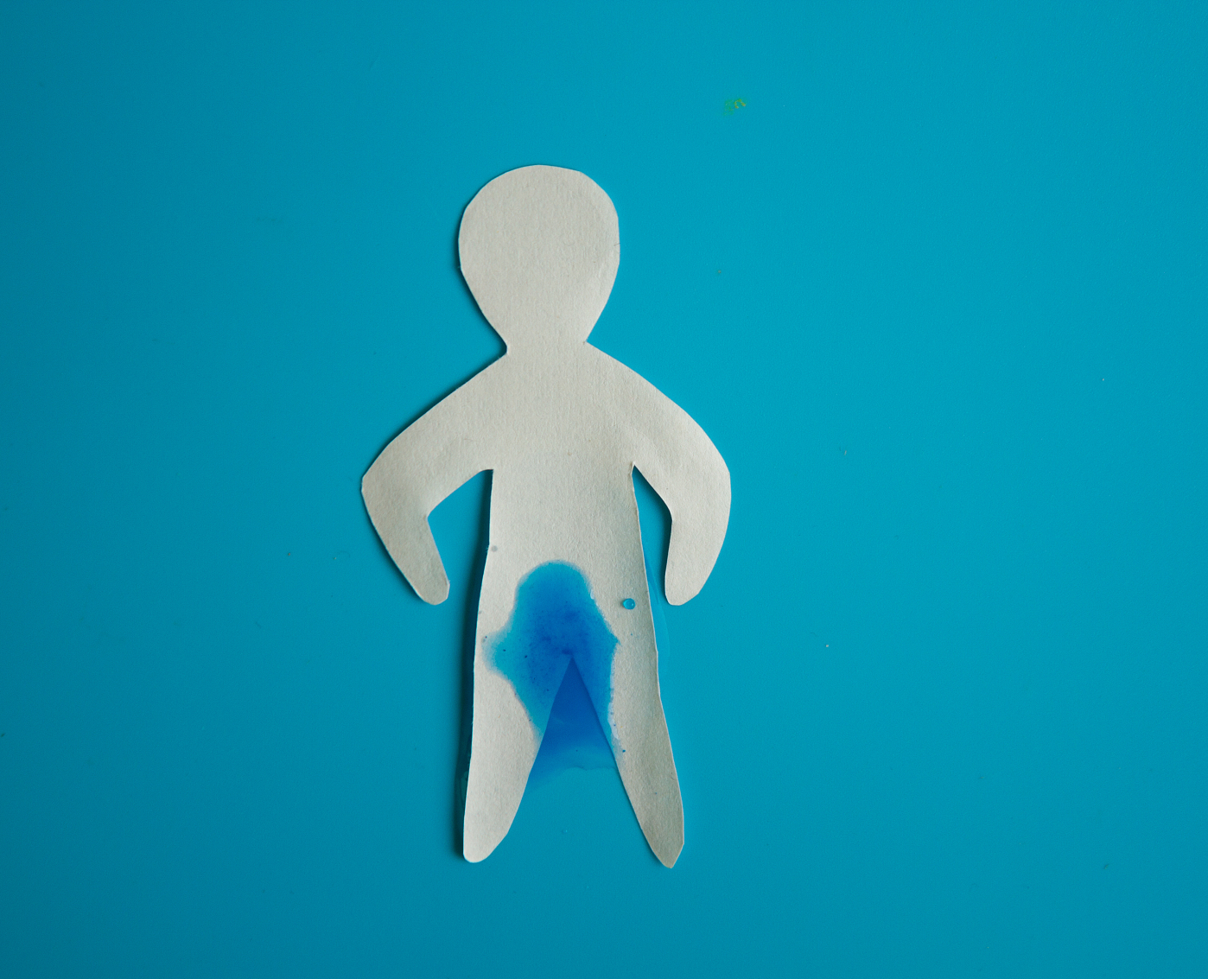
膀胱过度活动症
神经源性因素
由于神经系统疾病或损伤导致膀胱肌肉不自主收缩，引发尿急和尿频。
非神经源性因素
膀胱壁的炎症、感染或尿道括约肌功能障碍等非神经因素也可导致膀胱过度活动。

Slide 9
小便失禁的类型
02

Slide 10
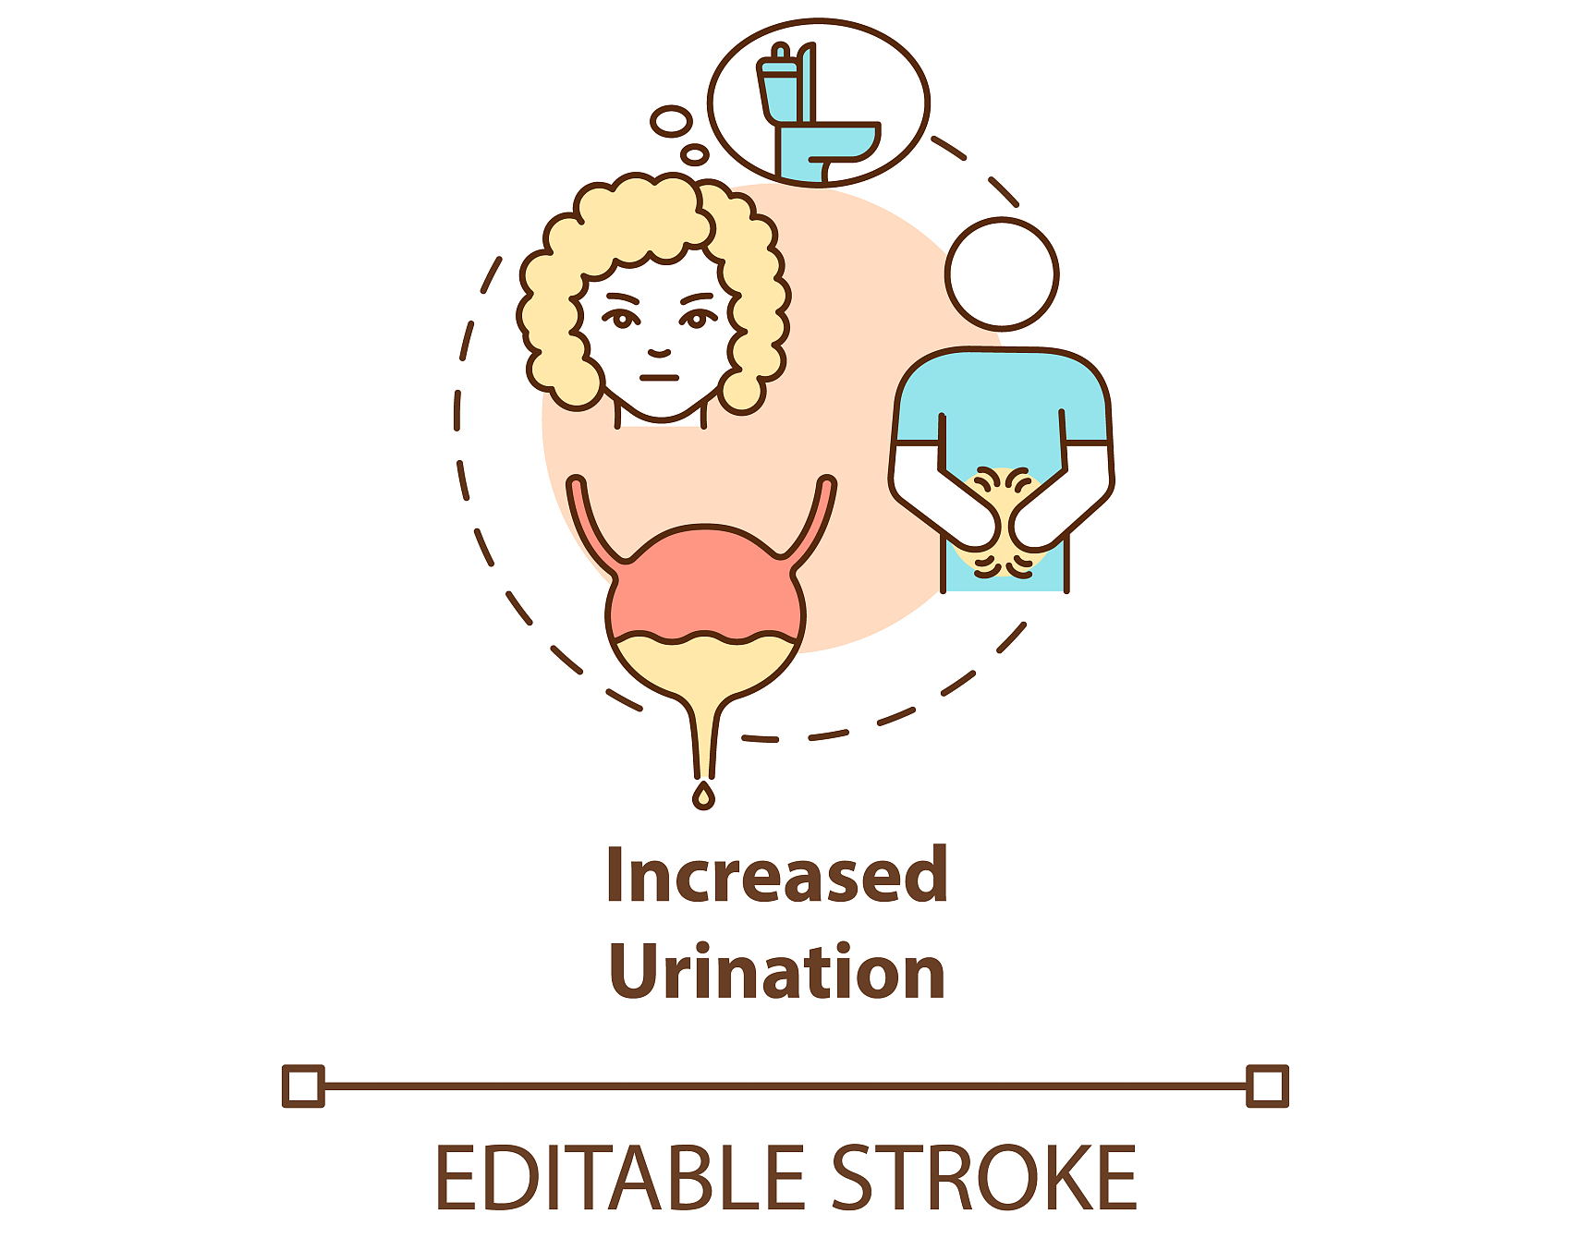
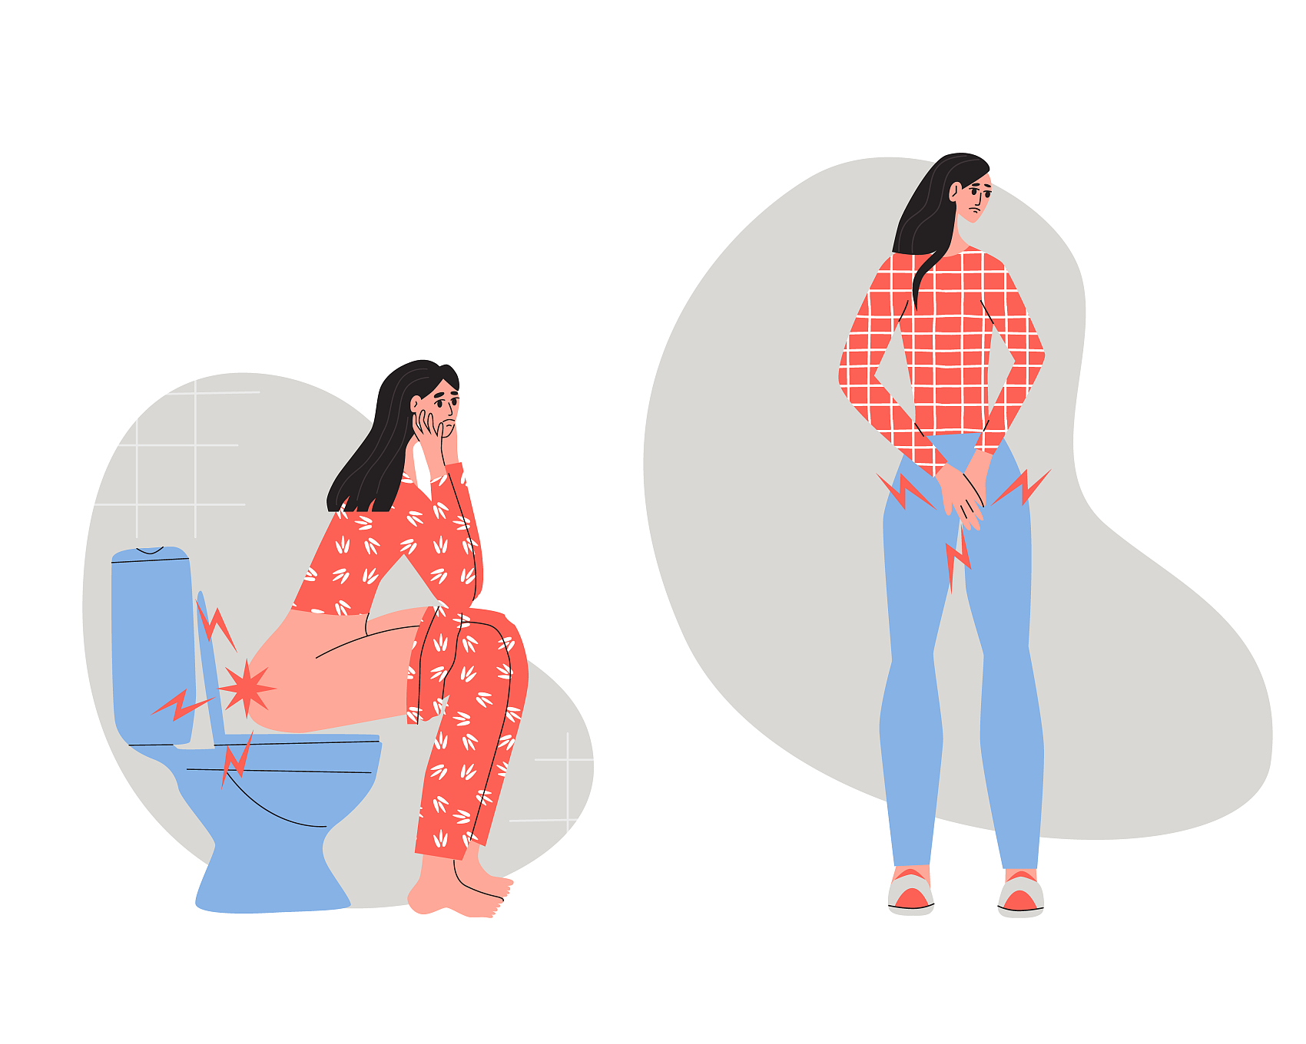
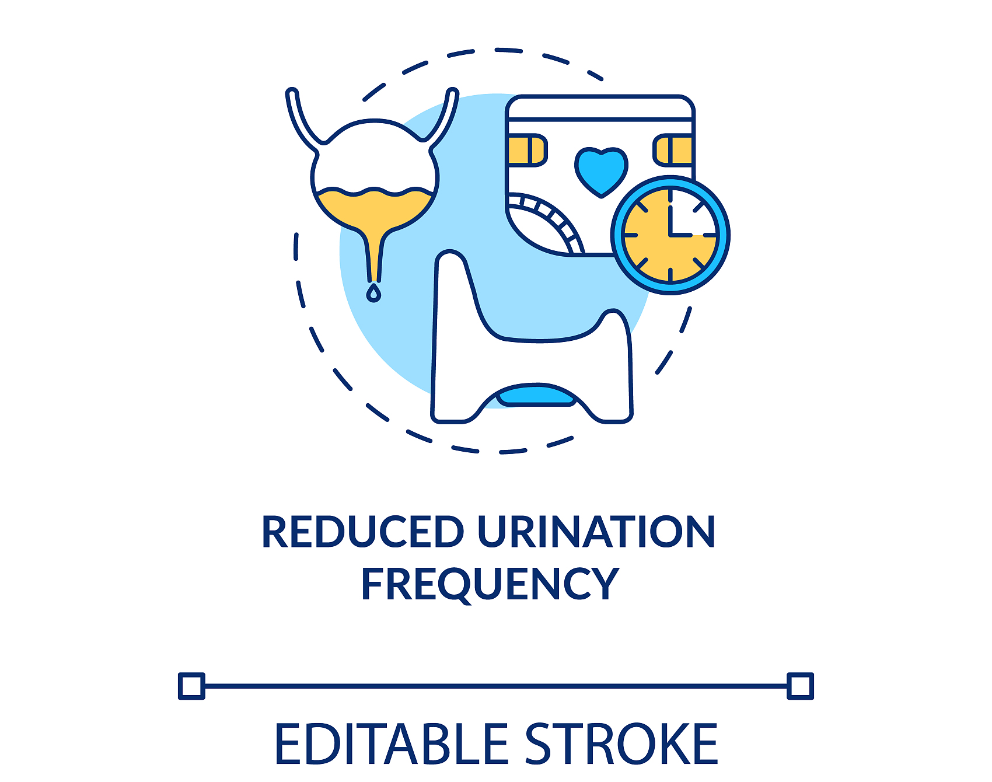
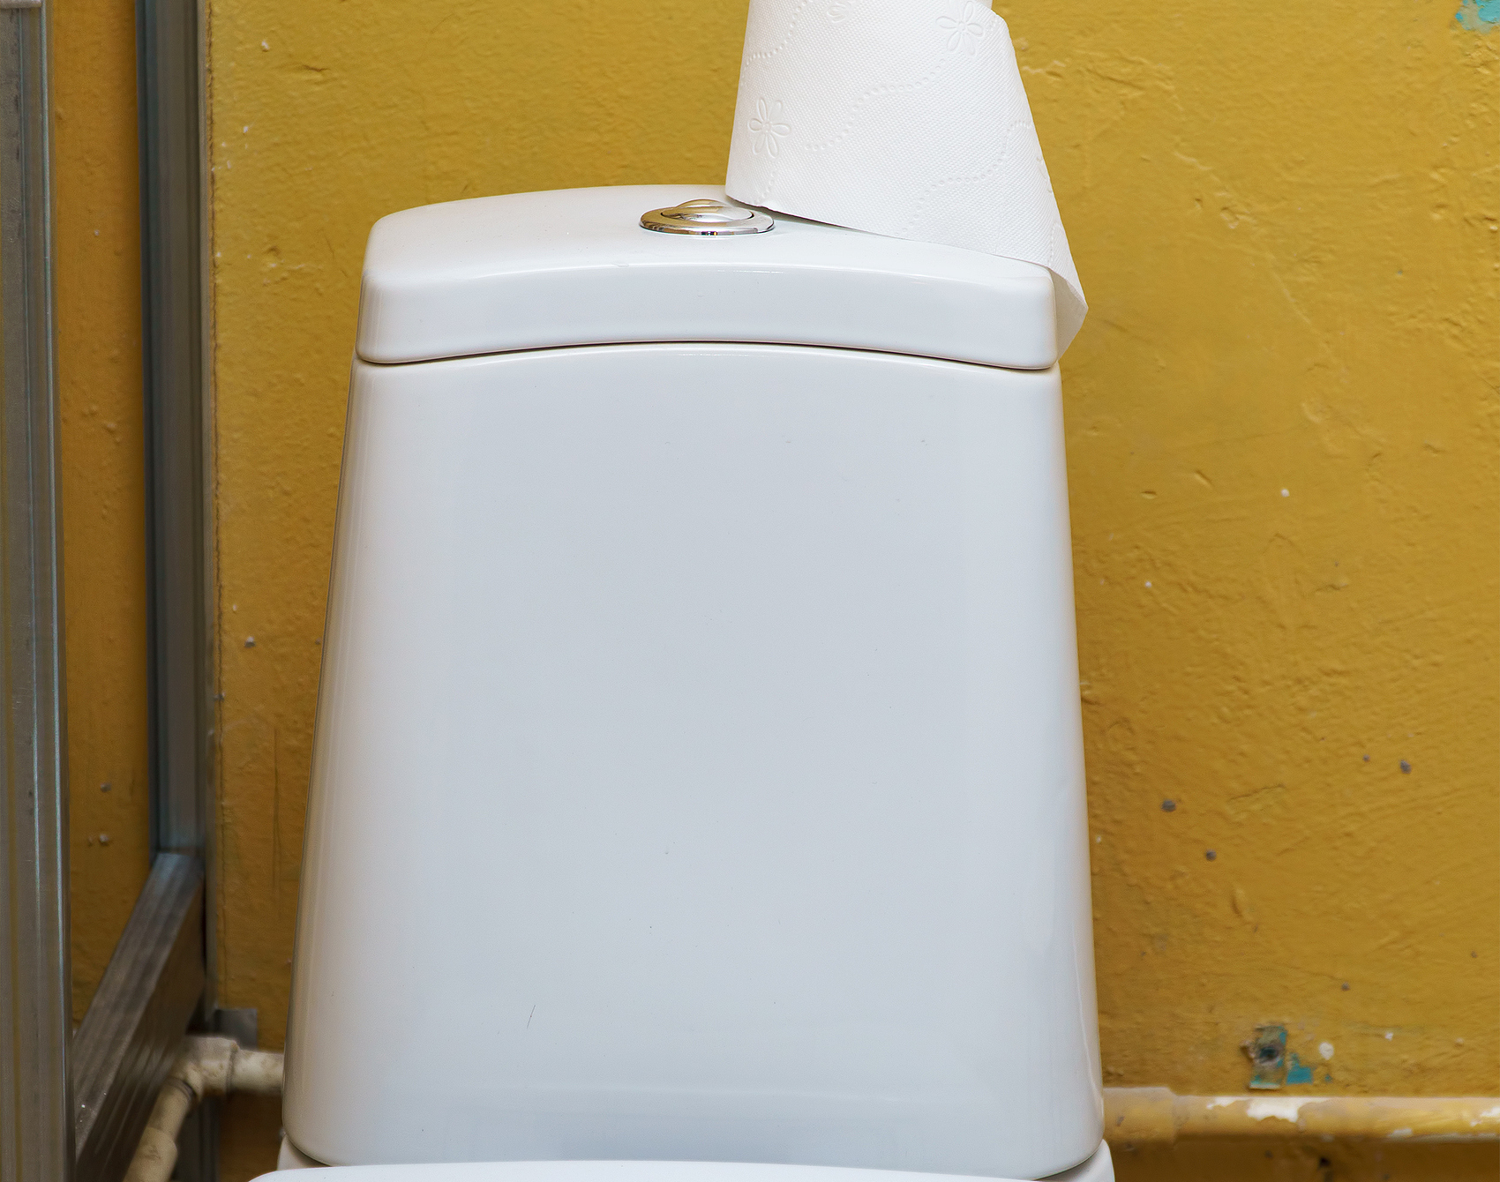
充溢性尿失禁
定义与原因
症状表现
诊断方法
治疗方法
充溢性尿失禁是由于膀胱过度充盈导致的尿液不自主流出，常见于神经源性膀胱障碍。
患者通常感觉不到尿意，尿液会慢慢渗出，尿湿内裤，夜间尤为明显。
通过尿动力学检查、膀胱超声和神经系统评估来诊断充溢性尿失禁。
治疗方法包括定时排尿、药物治疗、膀胱训练和必要时的手术干预。

Slide 11
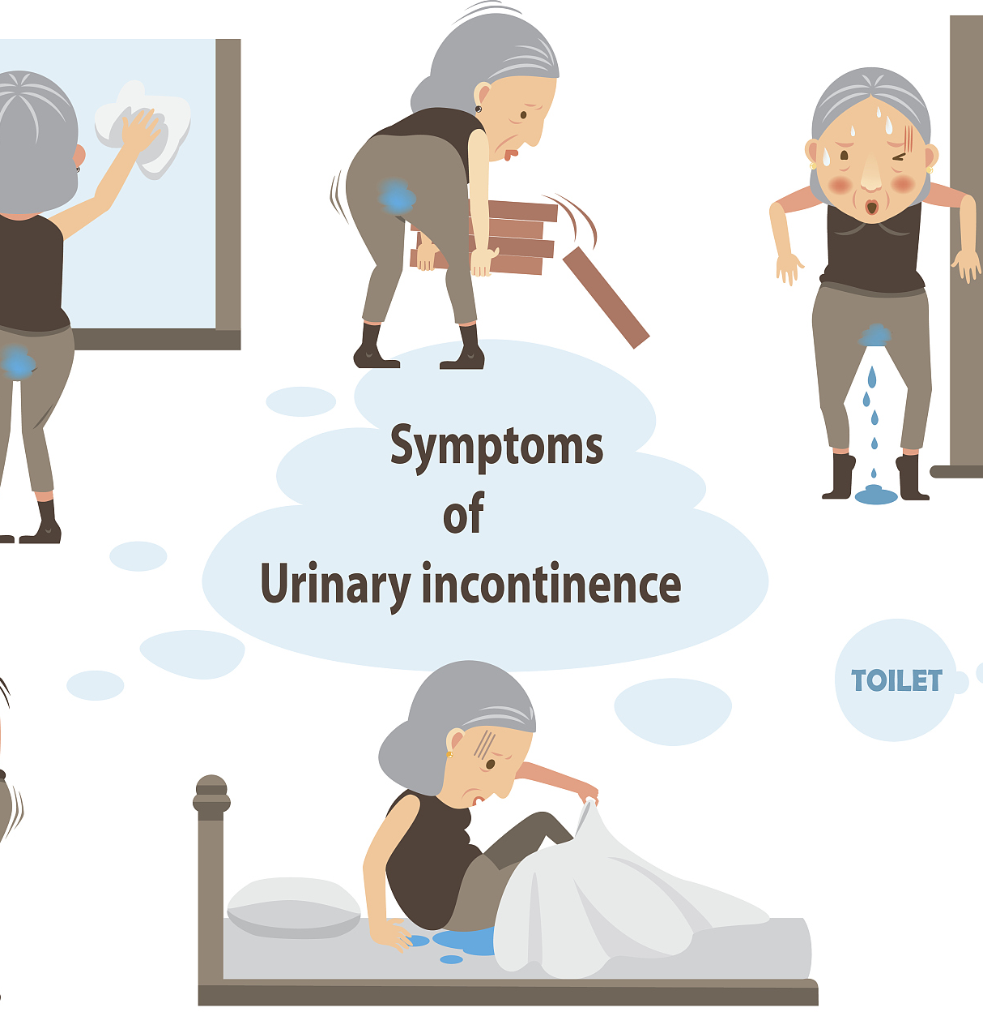
无阻力性尿失禁
尿道括约肌功能障碍
尿道括约肌无法正常闭合，导致尿液在无压力情况下泄漏，常见于老年女性。
神经源性尿失禁
由于神经系统疾病或损伤导致膀胱控制能力丧失，常见于脊髓损伤患者。
尿道黏膜松弛
尿道黏膜失去弹性，无法有效阻挡尿液流出，常见于多次生育后的女性。

Slide 12
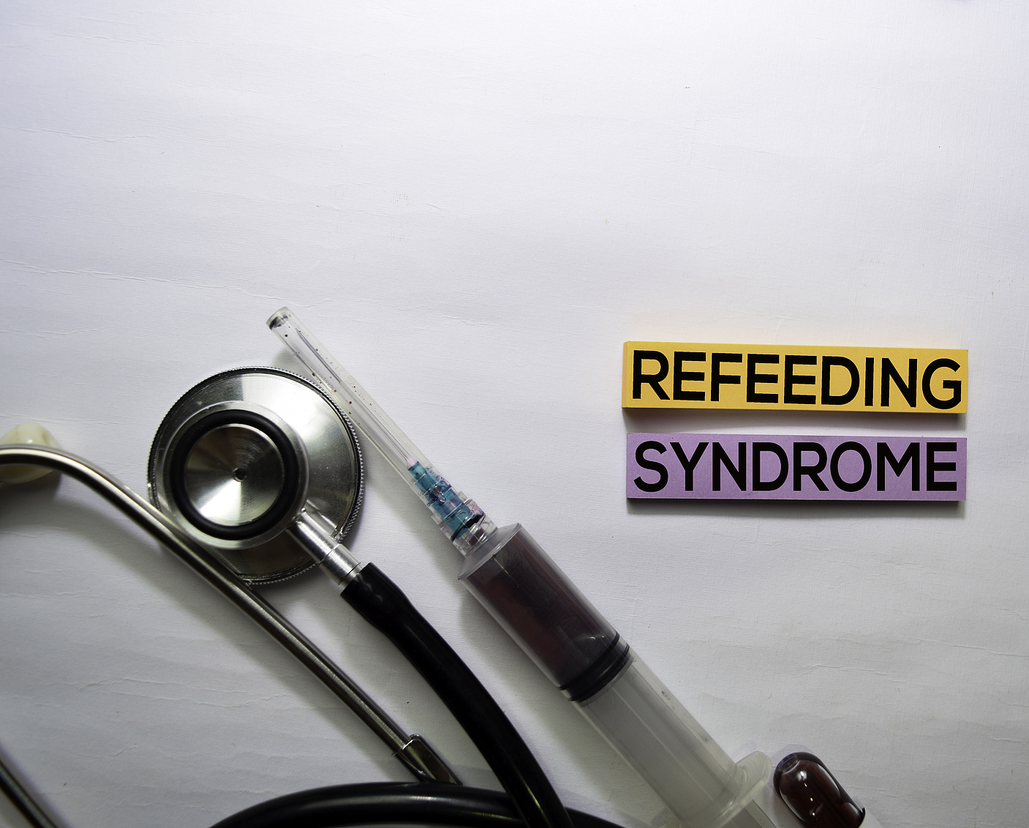
反射性尿失禁
神经源性膀胱
糖尿病并发症
由于脊髓损伤或疾病导致的神经源性膀胱，可引起反射性尿失禁。
长期糖尿病患者可能因神经病变而出现反射性尿失禁。
多发性硬化症
手术后遗症
多发性硬化症患者由于中枢神经系统受损，可能经历反射性尿失禁。
某些盆腔手术可能损伤控制膀胱的神经，导致反射性尿失禁。

Slide 13
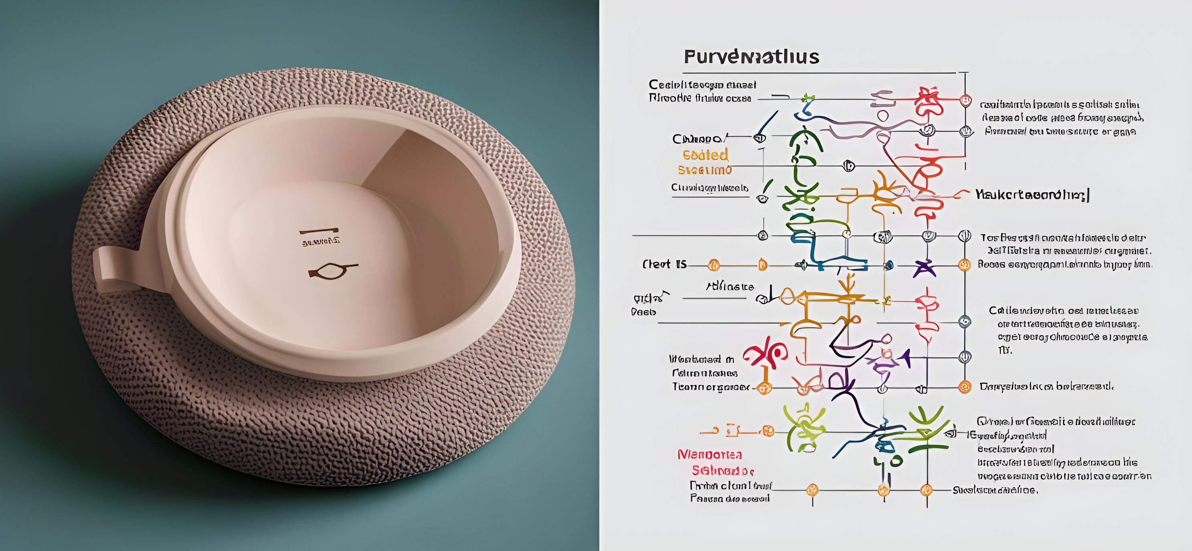
急迫性尿失禁
急迫性尿失禁的定义
急迫性尿失禁是指患者突然有强烈的尿意，但无法控制，导致尿液不自主地流出。
急迫性尿失禁的常见原因
急迫性尿失禁常由尿路感染、神经系统疾病或某些药物副作用引起。

Slide 14
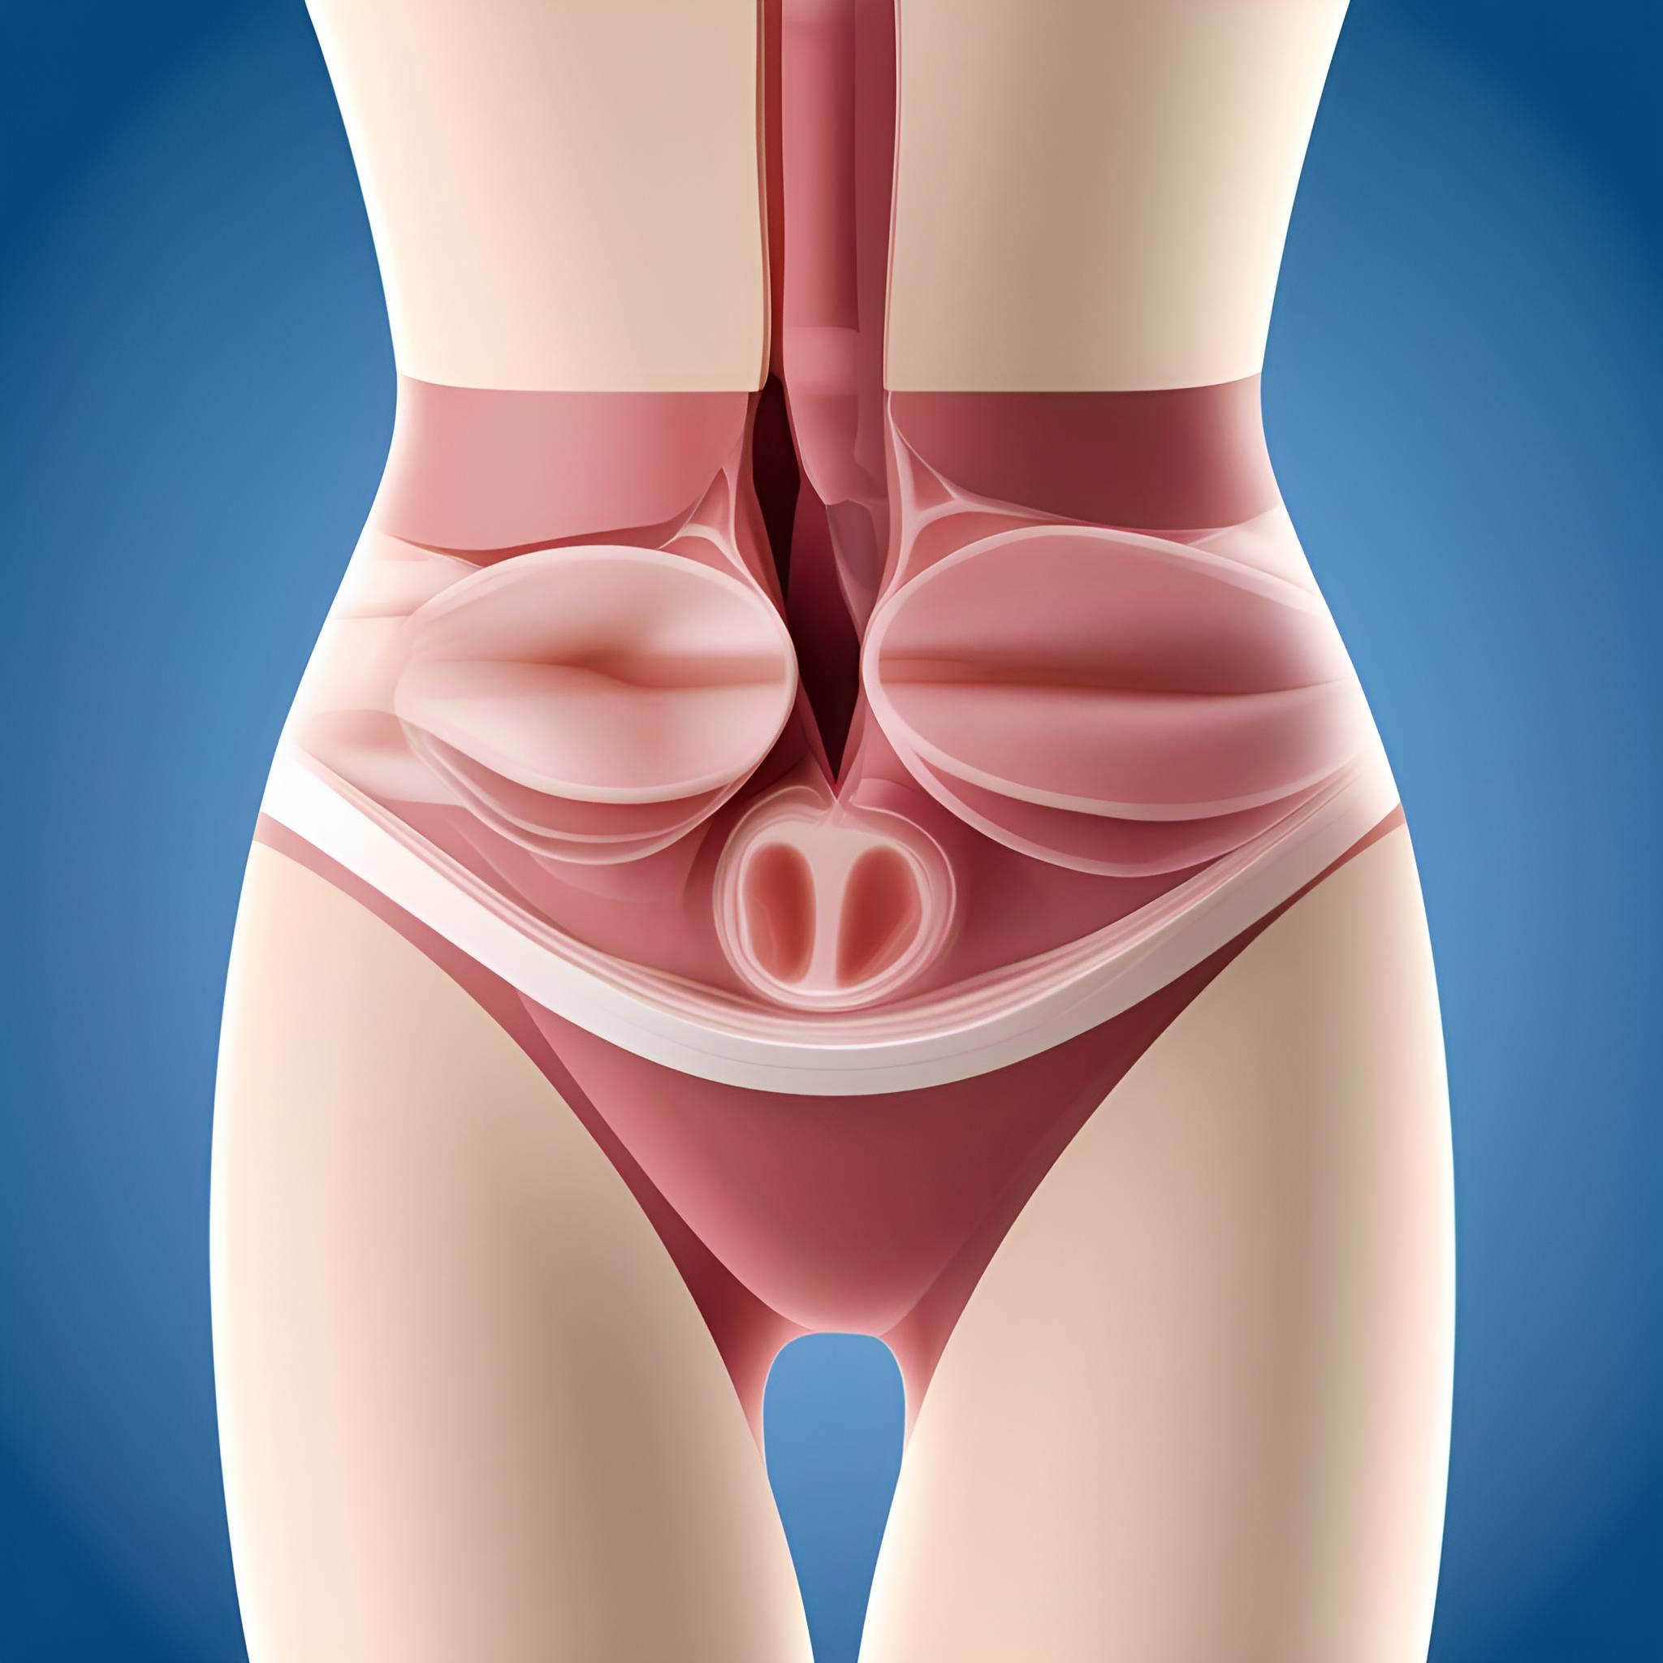
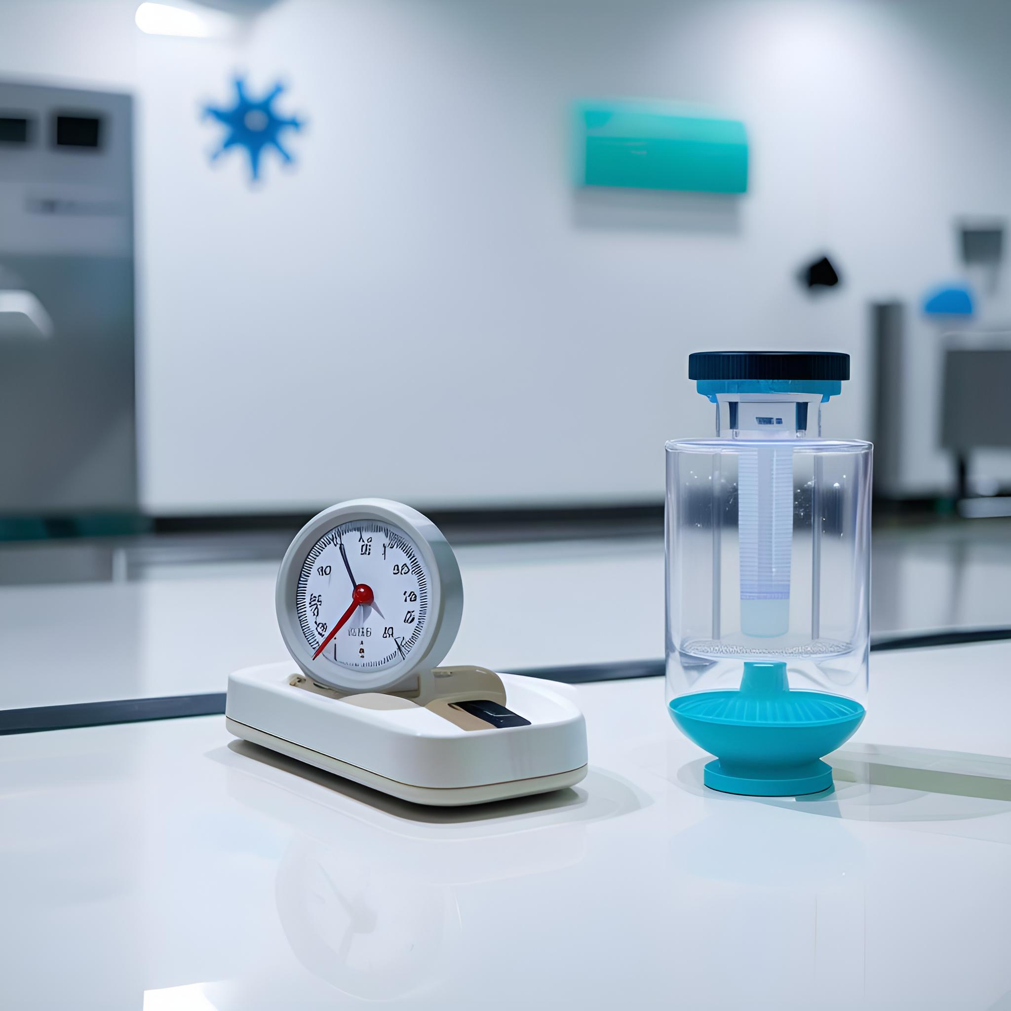
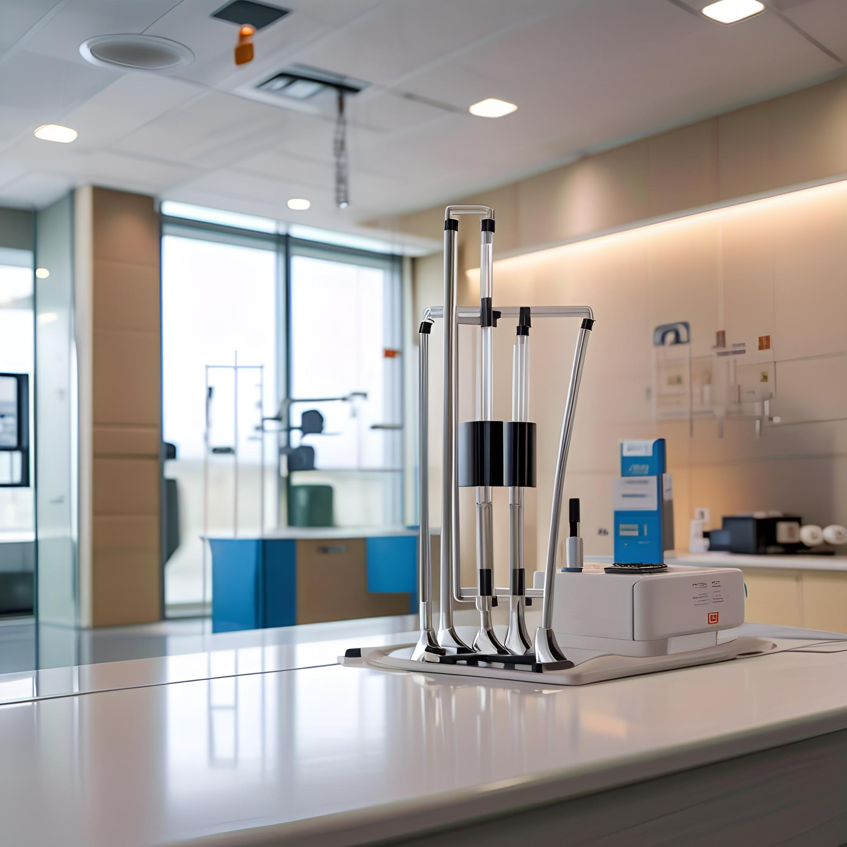
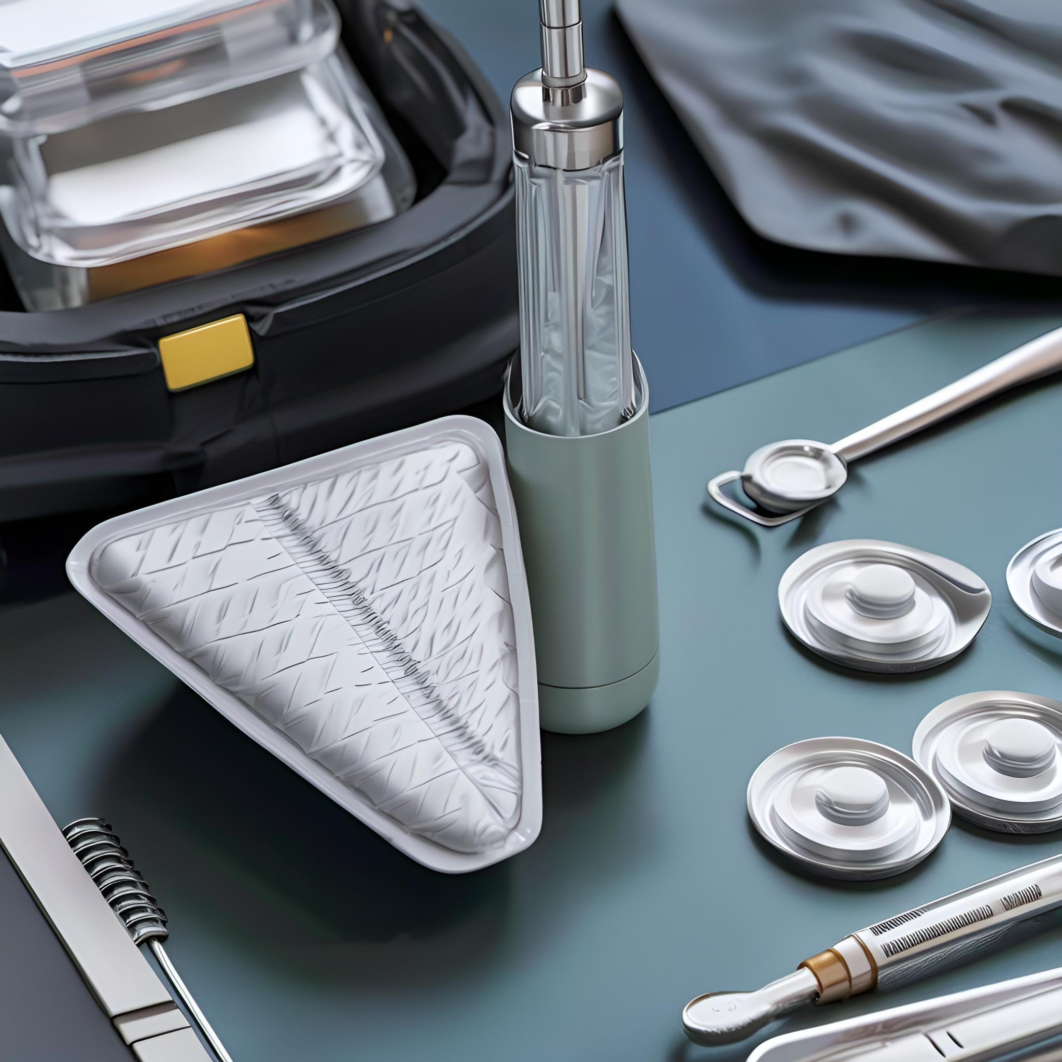
压力性尿失禁
定义与成因
常见症状
压力性尿失禁是由于腹部压力增加导致尿液不自主流出，常见于女性。
患者在咳嗽、打喷嚏、提重物时，腹部压力增大，导致尿失禁。
诊断方法
治疗方法
通过尿动力学测试、盆底肌评估等方法诊断压力性尿失禁。
包括盆底肌肉训练、药物治疗、手术等，改善患者生活质量。

Slide 15
小便失禁老年人的照护
03

Slide 16
评估观察
评估失禁频率和模式
观察失禁相关行为
记录老年人小便失禁的次数和时间，帮助确定照护需求和干预措施。
观察老年人在失禁前后的行为模式，如焦虑、回避等，以便提供个性化照护。

Slide 17
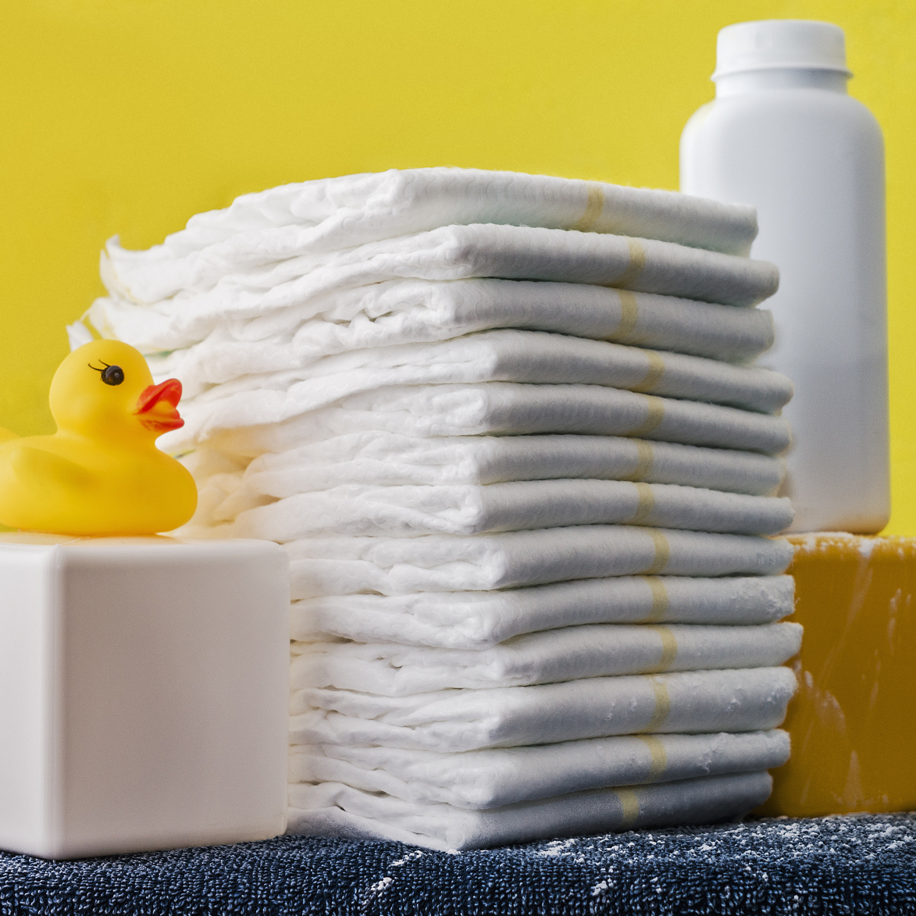
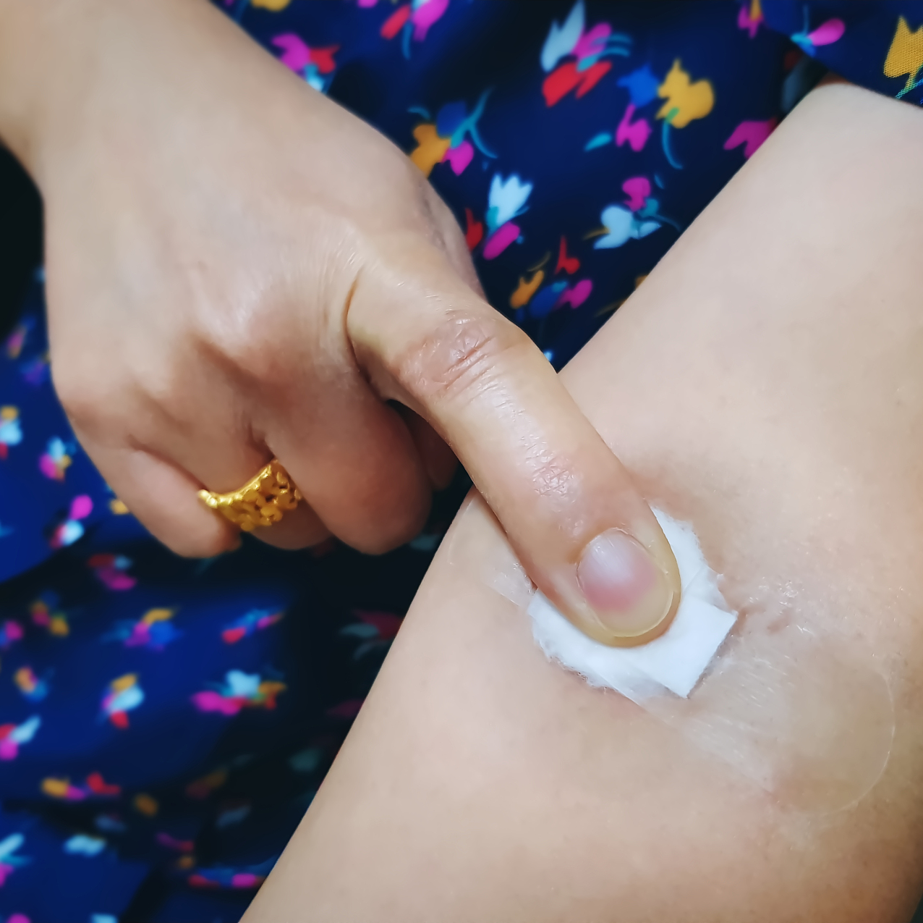
皮肤照护
选择合适的尿布
定期更换和清洁
使用皮肤保护霜
为失禁老年人选择透气性好、吸水性强的尿布，减少皮肤刺激和尿布疹的发生。
定时更换尿布，使用温和的清洁剂和温水清洁皮肤，预防感染和保持皮肤健康。
在清洁皮肤后，涂抹皮肤保护霜，形成保护层，减少尿液和粪便对皮肤的直接接触。

Slide 18
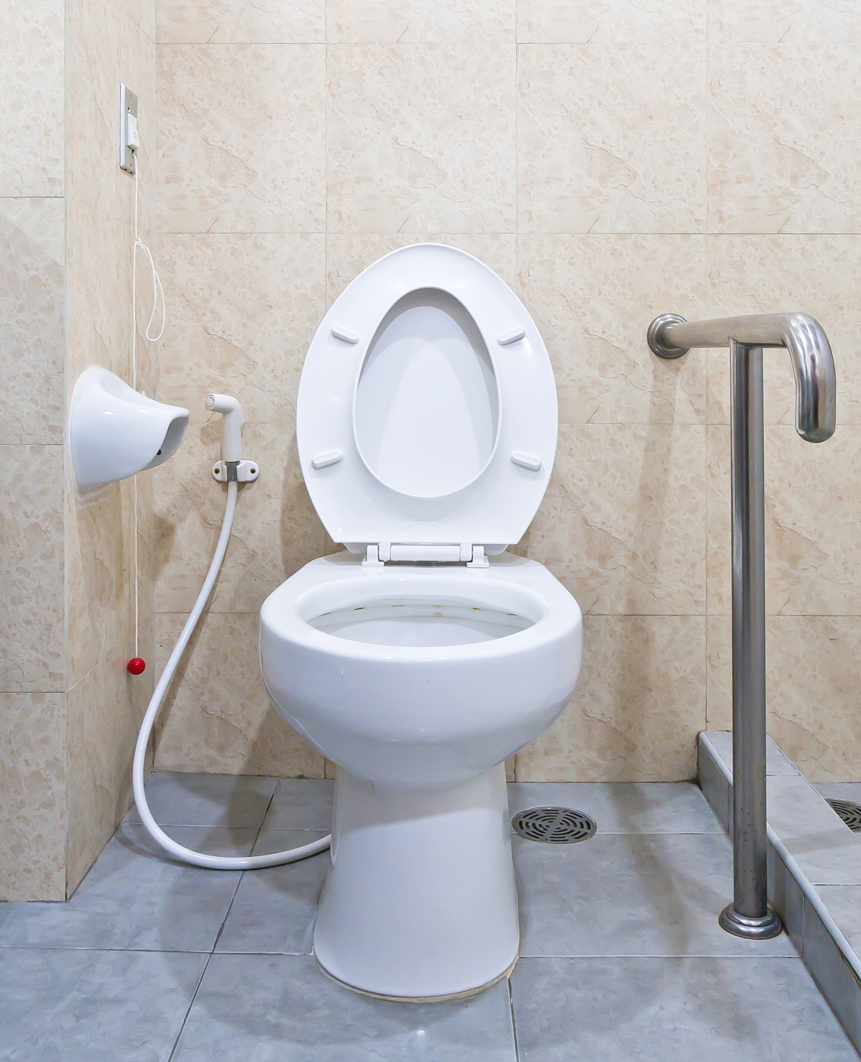
接尿装置使用
选择合适的接尿器
正确穿戴方法
根据老年人的身体状况选择合适的接尿器，如男性尿壶、女性尿垫等，确保使用舒适。
指导老年人或照护者正确穿戴接尿装置，避免漏尿和皮肤刺激，保持个人卫生。
定期更换与清洁
使用技巧与注意事项
定期更换接尿装置，保持装置的清洁卫生，预防感染，确保老年人的健康。
提供使用接尿装置的技巧，如如何调整位置、避免尿液逆流，以及使用过程中的注意事项。

Slide 19
纸尿裤和尿垫的使用
选择合适的纸尿裤
正确穿戴纸尿裤
尿垫的使用技巧
根据老年人的体型和失禁程度选择合适的纸尿裤，确保舒适性和吸收性。
教导照护者如何正确穿戴纸尿裤，避免漏尿和皮肤问题，保持老年人的尊严。
在床铺或座椅上使用尿垫，以减少清洁工作量，同时保护家具不受尿液损害。

Slide 20
会阴部的清洁与保护
使用温和清洁剂
保持干燥通风
选择专为敏感肌肤设计的温和清洁剂，避免刺激会阴部皮肤，减少感染风险。
定期更换尿布或使用尿失禁垫，确保会阴部保持干燥，预防尿布疹和皮肤感染。

Slide 21
照护过程中的注意事项
04

Slide 22
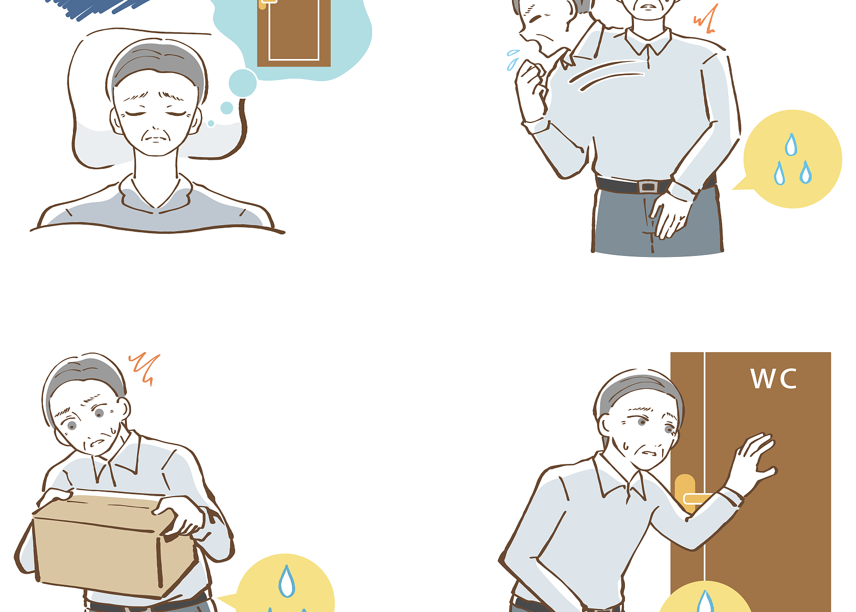
尊重老年人隐私
保护个人卫生隐私
维护个人空间独立性
倾听与沟通
在协助老年人处理个人卫生时，应确保隐私得到保护，避免不必要的尴尬。
为老年人提供独立的个人空间，尊重其私密性，避免在未授权的情况下进入。
在照护过程中，倾听老年人的需求，通过沟通了解其隐私界限，确保其尊严得到尊重。

Slide 23
保持耐心和关心
建立信任关系
耐心倾听患者需求，通过日常互动建立信任，使患者感到被尊重和理解。
提供心理支持
定期与患者沟通，了解其心理状态，提供必要的心理辅导和情感支持。

Slide 24
防止压疮和皮肤感染
定期更换尿布
使用防压疮垫
保持皮肤干燥清洁
为避免尿液长时间接触皮肤，应定时更换尿布，减少皮肤刺激和感染风险。
在患者长时间卧床时，使用防压疮垫或气垫床，以分散压力，预防压疮形成。
定期清洁患者皮肤，特别是在排泄后，保持皮肤干燥，预防皮肤感染和压疮。

Slide 25
谢谢
THE END

